Slide 1

Informationsmöte
HFV
U9 hösten 2026
(vi skickar ut presentationen efter mötet)

Slide 2
Förhållningsregler
”Räck upp handen” eller skriv i chatten vid frågor
Stäng av mikrofonen när du inte ska prata
Ha gärna på kameran när du ska prata
Vi går igenom presentationen – frågor tar vi efteråt

Slide 3
Syftet med mötet
Ge information och vägledning kring de
olika spelformerna för U9-lag hösten 2026
Svara på eventuella frågor

Slide 4
Handbollförbundet Väst
– geografi
HFV består av föreningar tillhörande:
Västra Götalands län
Värmlands län
Kungsbacka, Varberg, Falkenberg och Hylte från Hallands län
Mullsjö, Habo, Jönköping, Gislaved, Värnamo, Vaggeryd och Gnosjö från Jönköpings län.

Slide 5
Möjliga spelformer hösten 2026 för U9
Hösten 2026 (anmälan görs senast 1 maj):
Handbollsfestival: kan väljas om man är U8-U9. Två speltillfällen under hösten med gemensam samling och uppvärmning. 6-10 lag per speltillfälle.
Riktar sig till U8-lag samt U9-lag som mår bra av lite “enklare” matchning.
Minihandbollssammandrag: kan väljas om man är U8-U9. Endast matchspel vid tre tillfällen under hösten. 10-16 lag per speltillfälle. Riktar sig till U9-lag samt U8-lag som vill ha en extra utmaning. U8- och U9-lag kommer att spela tillsammans.

Slide 6
Möjliga spelformer hösten 2026 för U9
Kortplan 5 mot 5: kan väljas om man är U9 redan till höstens spel. Riktar sig till U9-lag som tycker sig ha vuxit ur minihandbollsspelet.
För att kunna anmäla lag hit är kravet att matcherna SKA spelas på kortplan.
Detsamma kommer att gälla kortplansspelet våren 2027 så det är viktigt att er förening och kommun arbetar för att skapa kortplan om

Slide 7
Vad är kortplan?
Länk till informationsfilm:
Spel på kortplan

Slide 8

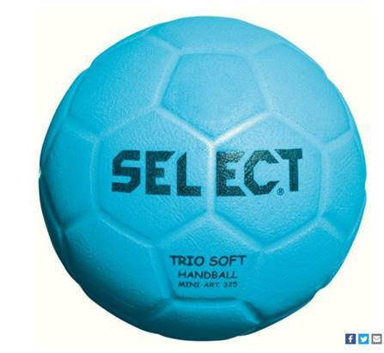
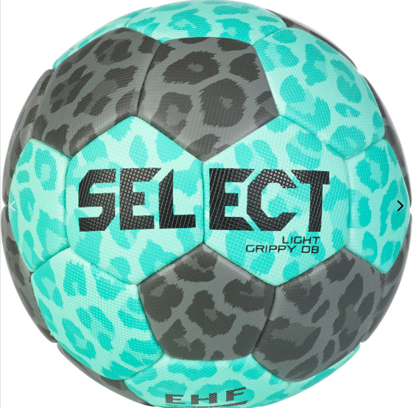
Bolltyp och bollstorlek
U9 Mini: Gummiboll storlek 00 Micro
U9 kortplan: ”Vanlig handboll” storlek 00.
43-45 cm. 200-250 g.

Slide 9
Utvärdering Bollstorlek 00 i U10
Enkät skickad till alla kontakter för U10-lag i seriespel.
118 svar inkom
85 % tycker att 00 är den storlek vi ska spela med i U10-klassen.
Som referens var det 54 % föregående år.
Av de 15 % som hellre vill spela med 0-boll kan vi konstatera att 71% av dessa lag har inte tränat med 00-bollar.
Av de lag som har tränat med 00-bollar vill 95 % spela med 00-boll i U10

Slide 10
Vad är en Handbollsfestival Light?
6-10 lag samlas hos en arrangör för en blandning av gemensamma moment och matchspel.
- Gemensam samling och uppvärmning
- Matchspel i de egna lagen
- Matchtid 1x15 minuter

Slide 11
Minihandbollssammandrag U8-U9
10-16 lag samlas hos en arrangör för matchspel
I regel tre matcher per lag. Något lag kan få fyra matcher vid ojämnt antal lag
Matchtid 1x17 minuter

Slide 12
Återbud/lägga till lag i minihandboll?
Vid minihandbollsspel kan lag kostnadsfritt lämna återbud till ett eller flera speltillfällen. Det finns också möjlighet att lägga till lag i efterhand (ingen garanti men det går ofta att lösa).
Om ni behöver lämna återbud till ett sammandrag eller dra ur ett lag så meddelas detta till jenny.granstrom@handbollvast.se. Givetvis vill vi gärna att ni lämnar återbud med så god framförhållning som möjligt.

Slide 13
Kortplansspel U9
säsongen 2026-2027
Spel 5 mot 5 (+ målvakt) på kortplan (26x20 m)
Sammandragsserie eller rak serie
Spelas utan resultat- och tabellvisning på hemsidor etc.
Matchtid 2x20 minuter. Vid lämpligt speluppehåll efter ca 10 minuter i respektive halvlek blåser domaren av för 1 minuts utbildningstimeout.

Slide 14
Kortplansspel U9
säsongen 2026-2027
Utbildningstimeouten är till för att tränaren ska kunna utbilda sina spelare. Ingen spelare lämnar planen under utbildningstimeouten.
Vi spelar med nedsänkt ribba/påhängsribba.
Resultat får visas i hallen under matchen – det är upp till arrangerande förening

Slide 15
Kortplansspel U9
säsongen 2026-2027
Att vi får visa resultat i hallen beror på att vi får tävla/vinna i en enskild match men vi ska inte samla poäng, målskillnad, placeringar etc. över tid vilket kan leda till att vi jagar ”stora vinster” och tabellplaceringar vilket kan leda till toppning och selektering.
Länk till film från RF:s satsning ”Det ska vara kul att tävla”:
https://youtu.be/W3vLDcyQJqg

Slide 16
Vad är syftet med kortplan?
Ett bra mellansteg mellan minihandboll och spel på stor plan som gör det lättare för barn att lära sig spela handboll.
Kortare transportsträcka ger färre tekniska fel på vägen och därmed fler utvecklande spelsituationer.
Fler tillfällen för uppställt anfalls- och försvarsspel vilket är det som spelare i den här åldern framförallt behöver träna på. Ex:
- Få bollen i fart och satsa i lucka
- Kunna släppa vidare bollen i fart
- Träna på olika finter

Slide 17
Vad är syftet med kortplan?
Fler avslut och fler målchanser för barnen vilket leder till större delaktighet och spelglädje för alla spelare.
Nyttja träningsytan bättre för att sätta fler barn i rörelse samtidigt.

Slide 18
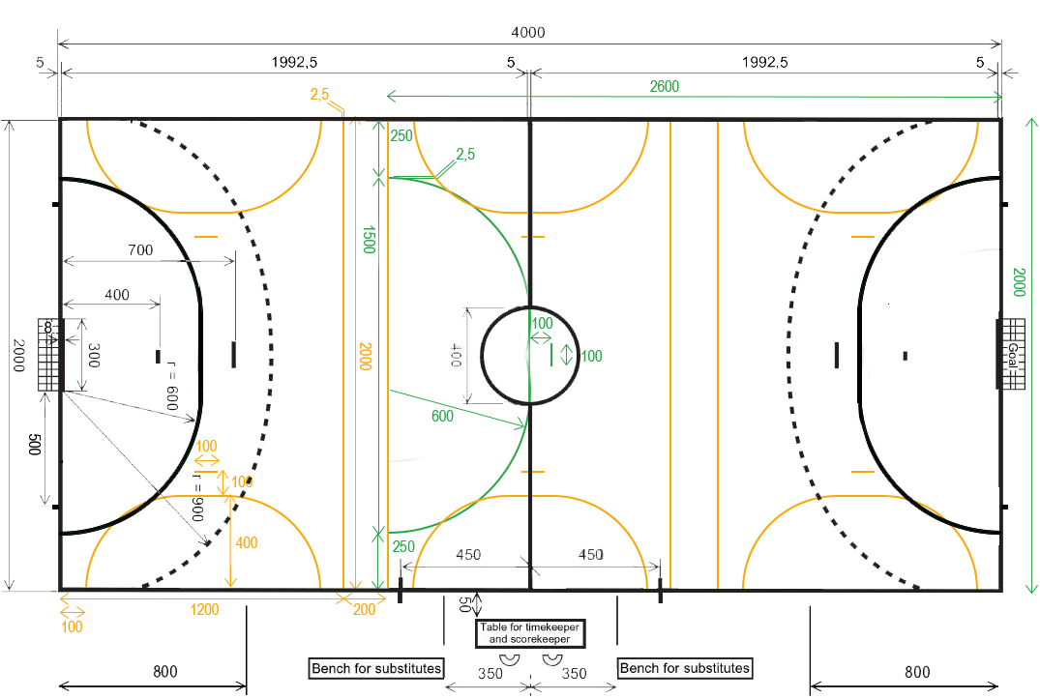

Slide 19
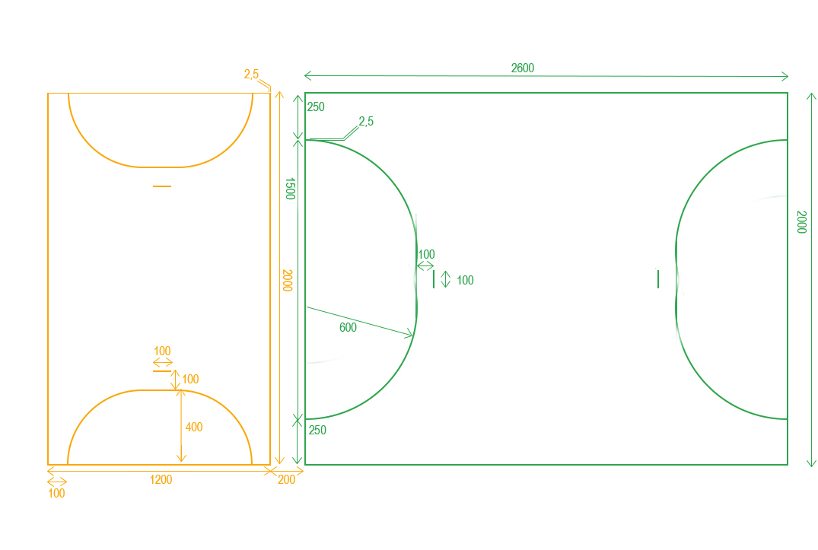

Slide 20
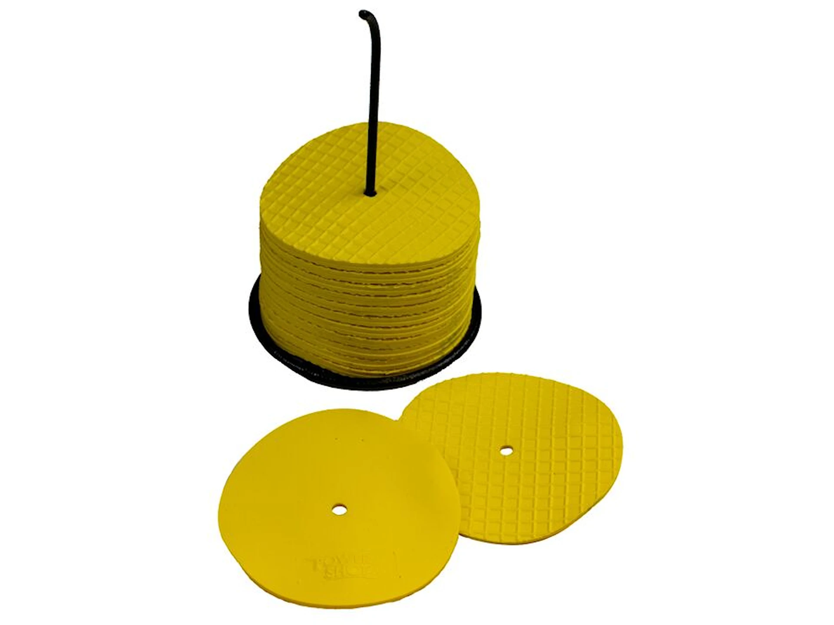
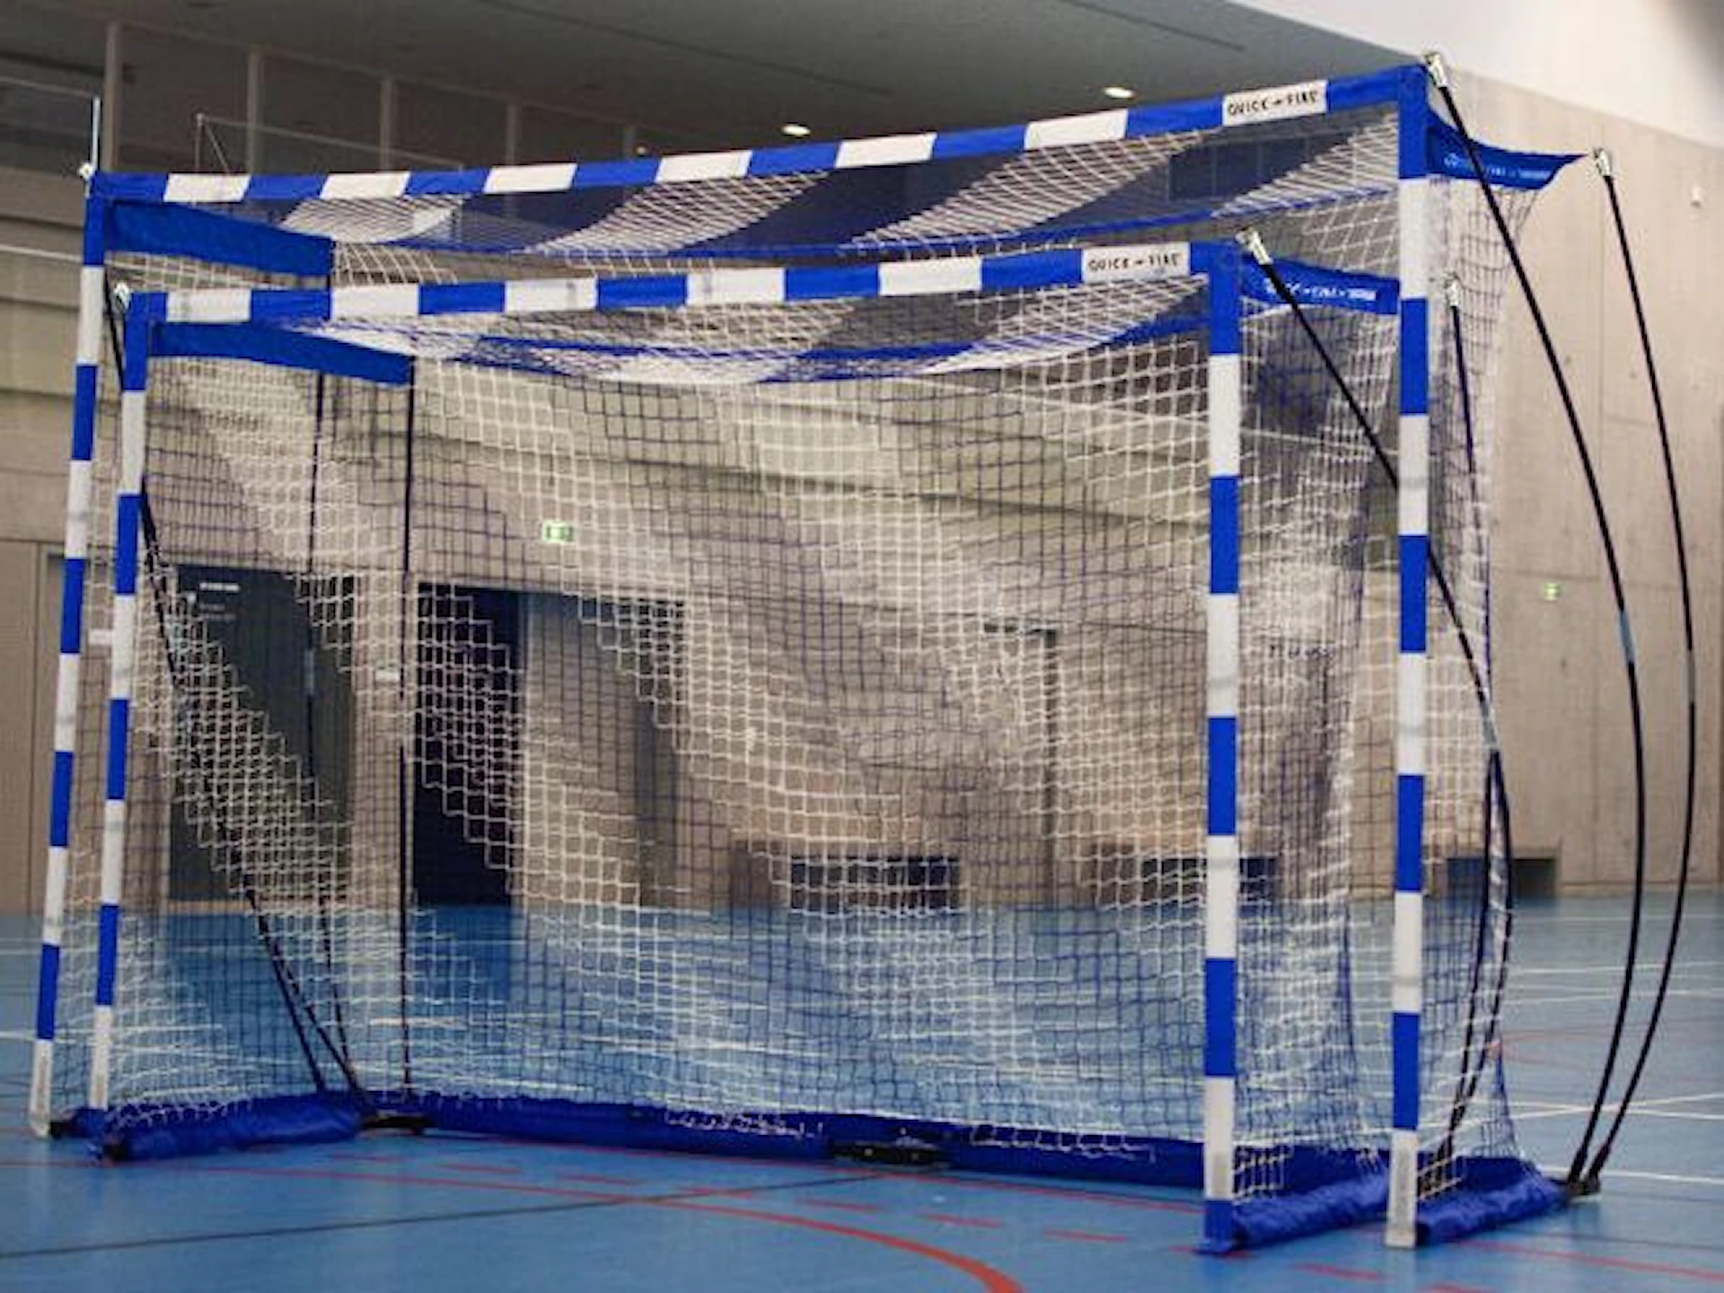
Skapa en provisorisk kortplan
Cirka 40 platta konor behövs för en målgårdslinje + förlängd mållinje
PowerShot Flex Handbollsmål Multi-size
som går att justera storleken på. Fullstort, full bredd men lägre ribba och minihandbollsstorlek.

Slide 21
Mer information och stöd för implementering av kortplan
Länk till SHF:s sida om kortplan:
Stöd för implementering

Slide 22
Varför 5 mot 5 (+MV) vid spel på kortplan i U9 och U10?
På kortplan spelar vi med 5 utespelare + målvakt. Varför kan man fråga sig?
Färre spelare på plan med stor bredd ger mer plats till anfallare samt större yta att försvara, vilket tvingar spelarna till mer rörlighet.
Det leder också till fler avslut och fler potentiella målchanser och därmed mer intensitet.
Färre spelare leder även till större grad av delaktighet av alla spelare och därmed högre engagemang.
Intentionen är att skapa fler bollkontakter och högre aktivitet hos barnen vilket höjer motivationen.

Slide 23
Anfallsspel vid 5 mot 5:
Vi spelar då med 5 utespelare utan Mitt-6:a då denna ofta blir stående overksam på linjen i dessa unga åldrar. Givetvis kan vi jobba med övergångar in på linjen ändå.
Försvarsspel vid 5 mot 5:
Svensk handboll förespråkar offensiva försvarsspel i barnhandboll då detta utvecklar den individuella tekniken och spelförståelsen mer än ett defensivt försvarsspel .
Vid spel med 5 försvarsspelare rekommenderas 3-2 eller 2-3-försvar. Man ska vara offensiv men försöka hålla försvarsuppställningarna.

Slide 24
Försvarsspel vid 5 mot 5 forts:
Då anfallande lag med största sannolikhet kommer att ha två 6-metersspelare (kanterna) och tre 9-metersspelare så kan en naturlig försvarsuppställning vara 2-3 = två defensiva försvarare och tre offensiva försvarare.
Informera barnen om att försvarsspel är att stoppa anfallsspelaren, täppa till luckor, hjälpa varandra och arbeta intensivt med fötterna.

Slide 25
Återbud kortplansspel 5 mot 5
Då kortplansspelet hanteras som övrigt seriespel i U10-U19 så gäller även ordinarie regelverk för matchändringar/återbud/utdragning av lag.
Det innebär att samtliga matcher i serien SKA spelas. Vid behov att flytta en match måste motståndarna kontaktas och de ska godkänna att matchen flyttas.
Ändrande förening måste ansöka om matchändring i Profixio och vid ändringar senare än 21 dagar innan matchen ska spelas tas en matchändringsavgift ut. Detsamma gäller vid urdragning av lag = urdragningsavgift.

Slide 26
Extra lag kortplansspel?
I ett seriespel går det inte att lägga till lag i efterhand i annat fall än att ett annat lag drar sig ur så att man kan ta över lagets plats i seriespelet.
Anmäl därför hellre ett lag för mycket än ett lag för lite om ni är osäkra.

Slide 27
Ålderdispenser
Generell dispens - I svensk barn- och ungdomshandboll råder det generell dispens för ett år för gamla spelare. Antal överåriga spelare per match är dock begränsat.
Förutsättningar generell dispens:
Generell dispens avser representation i den yngre åldersklassen även om föreningen har lag i spelarens ordinarie åldersklass.
Spelare som nyttjar den generella dispensen är låst till den yngre åldersklassen under hela året.
Generell dispens gäller för max två spelare per match.
Det kan vara olika spelare i varje match.
Administrerande förbund har möjlighet att begära in information om nyttjande av generella dispenser.
Användandet av generella dispenser utreds endast vid anmälan om missbruk. Generella dispenser gäller hos administrerande förbund och är alltid giltiga i sanktionerade ungdomsturneringar.

Slide 28
Ålderdispenser
Övriga dispenser
Möjligt att söka dispens för spel i sin egen ålder och det yngre laget
Möjligt att söka dispens för fler än två spelare per match (dock begränsat antal överåriga
på spelplanen)
Ovan gäller i särskilda fall
Dispenser kan gälla del av säsong, hela året eller vid enskilda matcher
Ansökan görs via hemsidan till serieadministratören som beslutar om dispensen godkänns.

Slide 29
Hur spelar vi barnhandboll?
Matcher inom barnhandboll bör genomföras enligt principen:
• Att alla spelar lika mycket.
• Att alla spelare de första åren får spela utan positioner i anfall och försvar.
• Att barnen får möjlighet att tävla, vinna och förlora utan fokusering på tabeller och resultat
Notes:
Färre spelare på plan med stor bredd ger mer plats till anfallare samt större yta att försvara, vilket tvingar spelarna till mer rörlighet. Det leder också till fler avslut och fler potentiella målchanser och därmed mer intensitet. Färre spelare leder även till större grad av delaktighet av alla spelare och därmed högre engagemang.
Intentionen är att skapa fler bollkontakter och högre aktivitet hos barnen vilket höjer motivationen.

Slide 30
Hur spelar vi barnhandboll?
Matcher inom barnhandboll bör genomföras enligt principen:
• Att använda färre spelare vid varje matchtillfälle för att ge varje spelare mer speltid.
• Att ha fokus på individens utveckling.
• En naturlig progression där spelformen följer spelarens individuella utveckling, där inriktningen på offensivt försvar prioriteras.
Notes:
Färre spelare på plan med stor bredd ger mer plats till anfallare samt större yta att försvara, vilket tvingar spelarna till mer rörlighet. Det leder också till fler avslut och fler potentiella målchanser och därmed mer intensitet. Färre spelare leder även till större grad av delaktighet av alla spelare och därmed högre engagemang.
Intentionen är att skapa fler bollkontakter och högre aktivitet hos barnen vilket höjer motivationen.

Slide 31

#schysstmatch
Som ni nog vet har svensk handboll ett nationellt projekt för att få ett bättre klimat i hallarna – #schysstmatch.
Syfte
Syftet med kampanjen är att utveckla och bygga en långsiktig kultur av Fair play där handbollen ses som ett föredöme inom idrotten och därmed blir en attraktivare sport.
#schysstmatchmöte
5 minuter innan alla barn- och ungdomsmatcher kommer ett obligatoriskt möte med ledare, domare, funktionärer och matchvärd att hållas med syftet att påminna alla om att samarbeta för att matchen ska genomföras på ett schysst sätt.

Slide 32
#schysstmatch
Matchvärdar
Tyvärr får vi varje säsong till oss ärenden där domare eller lag upplever att en eller flera personer i publiken beter sig på ett olämpligt sätt vilket skapar en otrygg matchmiljö.
För att förhoppningsvis kunna erbjuda domare, spelare och ledare en välkomnande och stöttande miljö så är det obligatoriskt att ha matchvärdar på alla våra barn- och ungdomsmatcher.
Dokument om matchvärdskap

Slide 33
Frågor?

Slide 34
Ytterligare frågor – maila:
jenny.granstrom@handbollvast.se

